Slide 1
ГЛАВНОЕ УПРАВЛЕНИЕ ОБРАЗОВАНИЯ
ГРОДНЕНСКОГО ОБЛАСТНОГО ИСПОЛНИТЕЛЬНОГО КОМИТЕТА УЧРЕЖДЕНИЕ ОБРАЗОВАНИЯ
"ГРОДНЕНСКИЙ ГОСУДАРСТВЕННЫЙ
ЭЛЕКТРОТЕХНИЧЕСКИЙ КОЛЛЕДЖ
ИМЕНИ ИВАНА СЧАСТНОГО"
Занятие 1
Тема: «Введение в дисциплину»
2021

Slide 2
Учебная дисциплина ”Устройство механических транспортных средств“ предусматривает изучение общего типового устройства механических транспортных средств (далее – МТС) с двигателями внутреннего сгорания (далее – ДВС) и их составляющих частей (двигателя, трансмиссии, ходовой части, органов управления, кузова и кабины).
.

Slide 3
Изучение учебной дисциплины ”Устройство механических транспортных средств“ базируется на знаниях, полученных учащимися в ходе изучения таких учебных дисциплин, как ”Математика“, ”Информатика“, ”Физика“, ”Химия“, ”Инженерная графика“, ”Основы технической механики“, ”Электротехнические материалы“, ”Теоретические основы электротехники“, ”Электрические измерения“, ”Электронные приборы“, ”Нормирование точности и технические измерения“.

Slide 4
В ходе изучения учебного материала необходимо руководствоваться действующими нормативными правовыми актами, техническими нормативными правовыми актами, соблюдать единство терминологии и обозначений, обращать внимание учащихся на вопросы охраны труда, экологии, санитарии и пожарной безопасности.

Slide 5
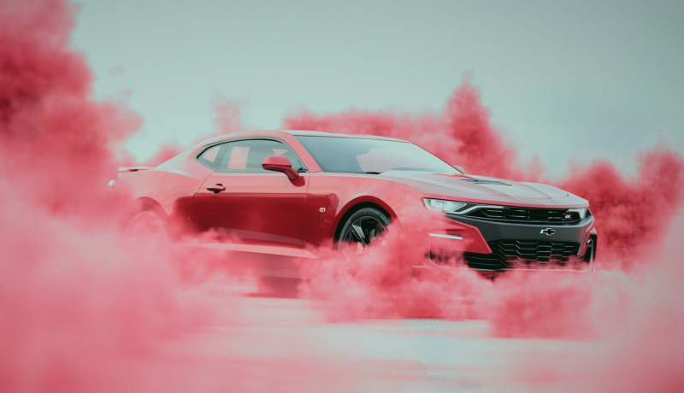
Для закрепления теоретического материала и формирования у учащихся необходимых умений программой предусматривается проведение практических занятий.

Slide 6
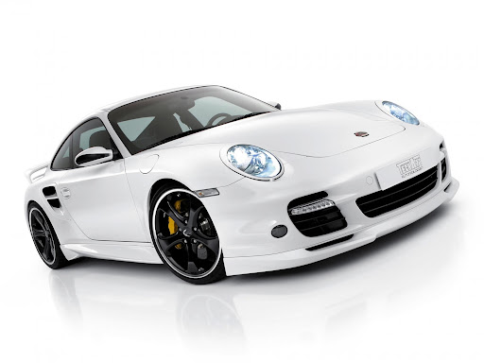
В целях контроля усвоения программного учебного материала предусмотрено проведение трех обязательных контрольных работ, задания для которых разрабатываются преподавателем учебной дисциплины и обсуждаются на заседании предметной (цикловой) комиссии учреждения образования.

Slide 7
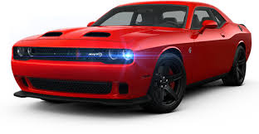
Программой определены цели изучения каждой темы, спрогнозированы результаты их достижения в соответствии с уровнями усвоения учебного материала.

Slide 8
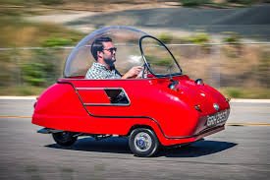
В результате изучения учебной дисциплины учащиеся должны знать на уровне представления:
тенденции развития современного автомобиле- и тракторостроения;
пути совершенствования конструкций МТС, повышения их эксплуатационной надежности и долговечности;

Slide 9
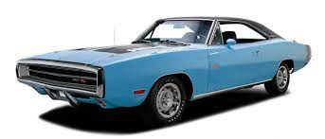
знать на уровне понимания:
классификацию и индексацию МТС;
требования, предъявляемые к МТС;
назначение, устройство и работу систем, агрегатов, механизмов, приборов МТС;
пути снижения вредного воздействия МТС на окружающую среду;

Slide 10
уметь:
проводить сравнительную характеристику видов МТС, их систем и сборочных единиц;
выполнять регулировки сборочных единиц МТС.

Slide 11
Автомобильный парк Республики Беларусь

Slide 12
В последнее десятилетие автомобильный парк
Беларуси постоянно увеличивается, главным образом, за счет личного автотранспорта. Так, за период с 1997 по 2006 год общее количество автомобилей в Беларуси увеличилось с 1502,9 тыс. единиц до 2405,8 тыс. или на 60,1%. Количество личного автотранспорта за это же время возросло с 1116,2 тыс. до 2023,3 тыс. или на 81,3%, а количество автомобилей находящихся в ведении предприятий, организаций и учреждений, сократилось с 386,7 тыс. единиц до 382,5 тыс. или на 1,1%. И если в 1997 г. на 1 тыс. населения приходилось 148 автомобилей, в т.ч. 110 личных, то в 2006 — 246 автомобилей, в т.ч. 207 личных.

Slide 13
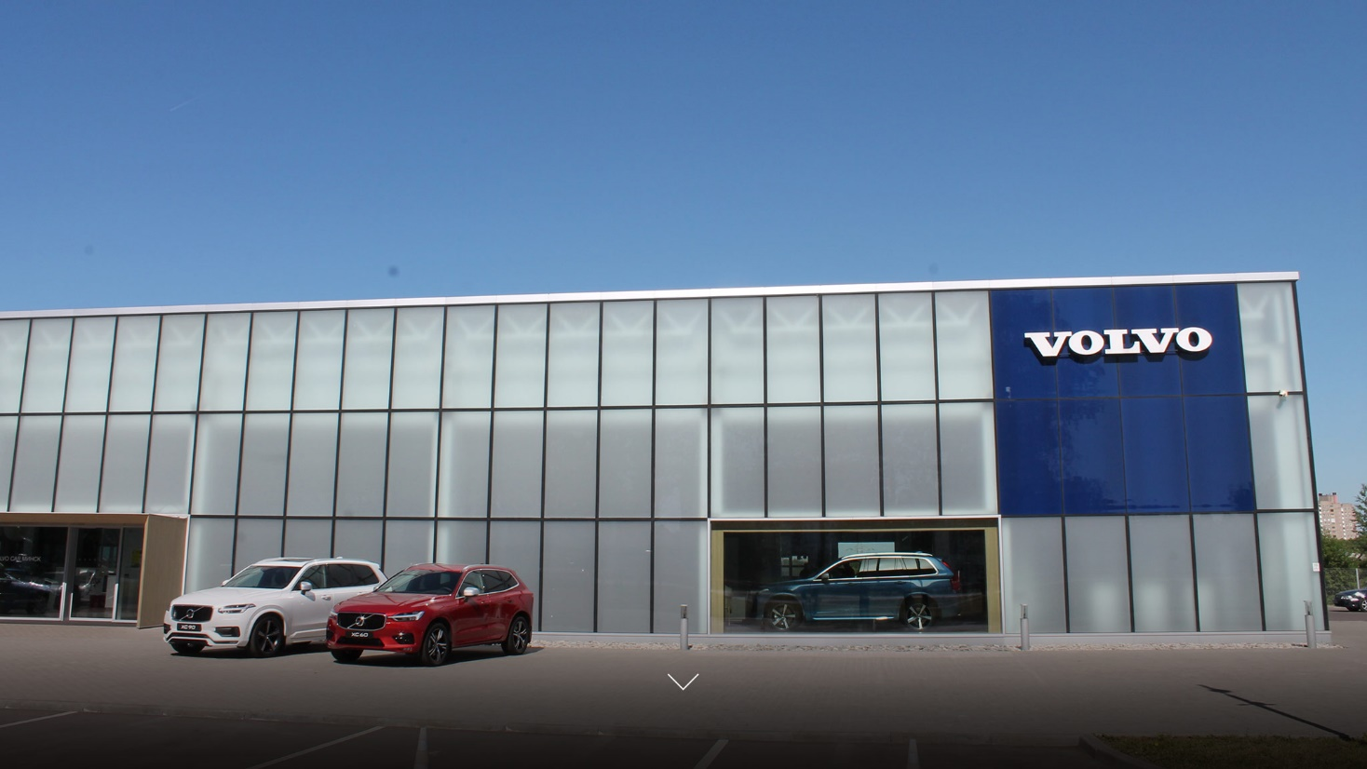
Из административных областей Беларуси наибольшее количество транспортных средств приходиться на Минскую область и г. Минск — в сумме 33%. Второе место занимает Брестская область — 19%. На долю остальных областей приходиться от 9% (Могилевская) до 14% (Гомельская).

Slide 14
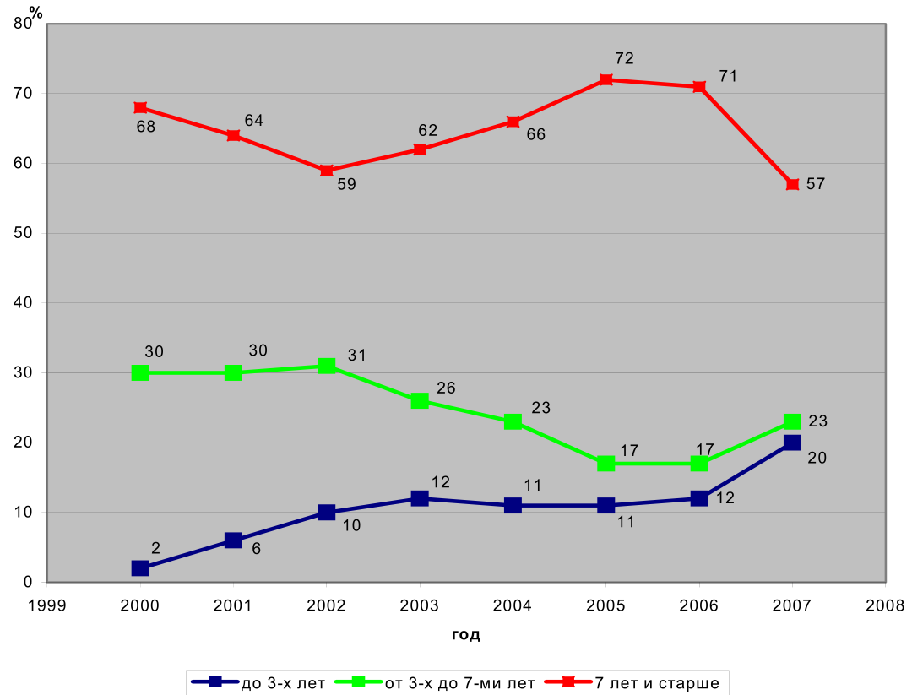
За последние три года наблюдается повышение экономических темпов роста предприятий, занимающихся международными перевозками. Улучшается техническая оснащенность международных перевозчиков (рис. 1).
Рисунок 1 - Динамика изменения структуры парка АТС по возрастным группам

Slide 15
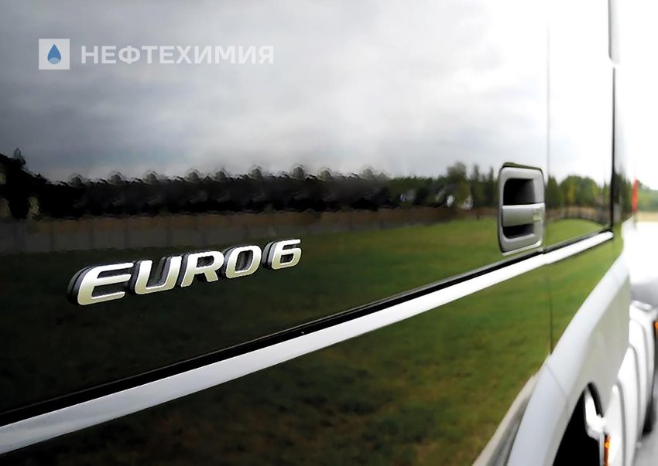
Количество автомобилей, соответствующих экологическим требованиям:
ЕВРО – 2 — уменьшилось и составляет 15,4% от общего парка АТС,
ЕВРО – 3 — увеличилось и составляет 31,9% от общего парка АТС,
ЕВРО – 4 — увеличилось и составляет 4,8% от общего парка АТС,
ЕВРО – 5 — увеличилось и составляет 0,1% от общего парка АТС.

Slide 16
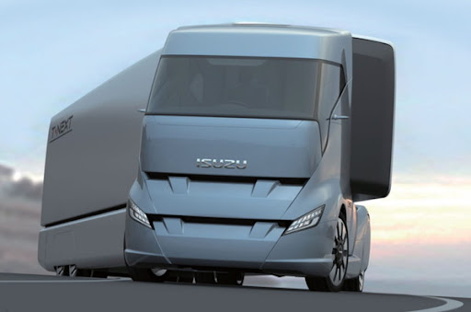
Из общего количества седельных тягачей, работающих на международных перевозках, 11% составляют автомобили марки МАЗ и 5% - автомобили MAZ/MAN.
Из иностранных марок седельных тягачей наиболее популярные: SCANIA – 15%, VOLVO – 16%, MERCEDES-BENZ – 14%.

Slide 17
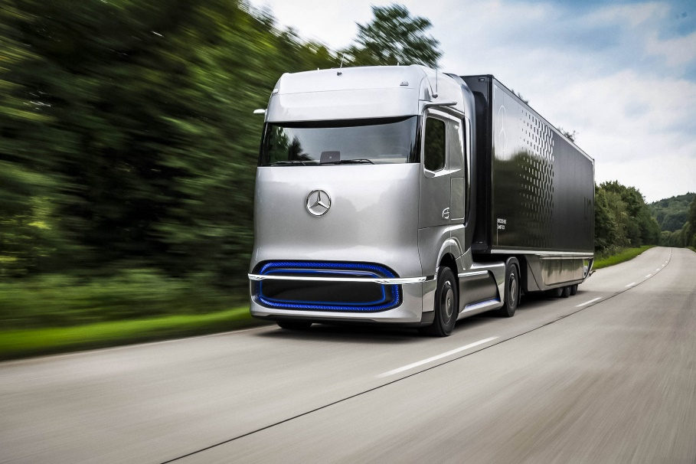
Среди грузовых автомобилей преобладают транспортные средства западных производителей, в частности автомобили марки MERCEDES-BENZ– 31% и MAN – 16%. Отечественные грузовые автомобили марки МАЗ и MAZ/MAN составляют 5% и 1% соответственно от общего парка грузовых автомобилей.

Slide 18
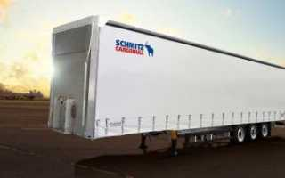
В разрезе марок отечественные полуприцепы МАЗ составляют 13% от общего парка полуприцепов. Полуприцепы иностранных производителей, в частности полуприцепы марки SCHMITZ – 32% и KOGEL – 20%.

Slide 19
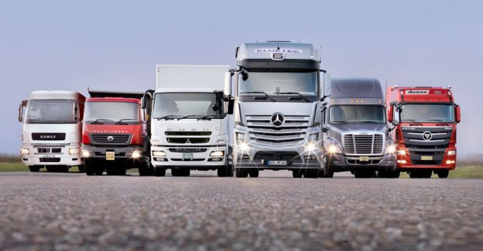
Для устойчивого развития транспорта необходимо ускоренное обновление и модернизация парка подвижного состава, проведение гибкой тарифной политики, наращивание объемов экспортно-импортных перевозок, привлечение транзита грузов и пассажиров через территорию Беларуси, обеспечение экологической безопасности и безопасности движения.

Slide 20
Спасибо за внимание

